Slide 1
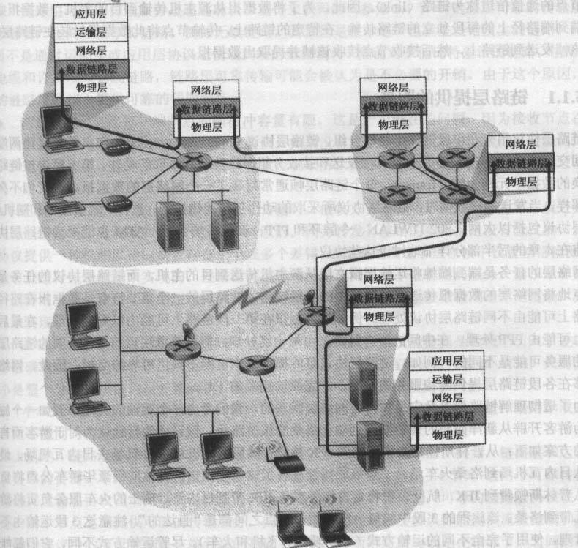
第5章 链路层和局域网
网络层：
提供两台主机之间的通信服务。
通信路径由源主机和目的主机之间的一系列通信链路和路由器组成。
链路

Slide 2
链路层：
分组如何通过各段链路
网络层的数据报如何被封装成链路层的帧；
链路层协议是否能够提供路由器之间的可靠数据传输；
通信路径上不同的链路是否采用不同的链路层协议。
链路

Slide 3
学习目的
了解数据链路层服务及协议原理:
差错检测和纠错
共享广播信道：多址访问协议
链路层寻址
可靠传输
各种链路层技术的实现

Slide 4
主要内容
5.1 概述与服务
5.2 差错检测和纠错
5.3多路访问协议
5.4 链路层编址
5.5 以太网
5.6 集线器和交换机
5.7 PPP
5.8 链路虚拟化: ATM
5.9 小结

Slide 5
5.1 概述和服务
节点 (node)：主机和路由器
链路(link)：连接相邻节点的通信信道。
链路层传输数据报的过程：
沿端到端路径上的每段独立的链路传输。
发送节点先将数据报封装成链路层帧，发送到链路上；
接收节点接收该帧，并提取出数据报。
链路
节点
5.1.1 链路层提供的服务
5.1.2 适配器通信

Slide 6
5.1.1 链路层提供的服务
链路层功能：将分组通过一个链路，从一个节点传输到邻近的另一个节点。
链路层协议：用来在单段链路上传输分组。
定义了在链路两端的节点之间交互的分组格式，以及当发送和接收分组时节点采取的动作。
交换的数据单元称为帧 (frame)，封装了一个网络层的数据报。
所采取的动作：包括差错检测、重传、流量控制和随机访问。
典型协议：以太网、802.11无线LAN、令牌环和PPP，以及ATM。

Slide 7
网络层与链路层关系
网络层：将运输层报文段从源主机传送到目的主机。
能够在各段链路层提供异构服务的情况下，完成端到端的工作。
链路层：将网络层数据报从一个节点传送到下一个节点（单段链路）。
不同的链路采用不同的链路层协议，提供的服务不同。

Slide 8
类比例
旅行社组织游客从A地到B地。经过3段旅程，如图。
游客：数据报；
运输区段：通信链路；
运输方式：链路层协议，如汽车、飞机和火车。
旅行社：选路协议。
A
B
汽车 飞机 火车

Slide 9
链路层提供的服务
将数据报通过一条通信链路从一个节点“移动”到相邻的节点。
成帧：把网络层数据报封装成链路层帧，再传送到链路上。
首部包括若干字段：如编号、物理地址等。
不同的链路层协议，帧格式可能不同。
首部 | 数据报

Slide 10
链路层提供的服务
链路接入：由媒体访问控制MAC协议定义帧在链路上传输的规则。
点对点链路：一个发送方和一个接收方，MAC协议比较简单(或不存在)，即任何时候只要链路空闲，发送方都能够发送帧。
广播链路：多个节点共享一个链路（多路访问），使用MAC协议协调多个节点的帧传输。

Slide 11
链路层提供的服务
可靠交付：
保证网络层的数据报无差错地通过链路层。
与运输层类似，可通过确认和重传获得。
高差错率的链路：如无线链路，在本地 (发生差错的链路)纠正差错，不通过运输层或应用层协议进行端到端的数据重传；
低差错率的链路：如光纤、同轴电缆、双绞线链路，不需提供可靠的传输服务。

Slide 12
链路层提供的服务
流量控制：防止发送节点的发送速率过高，避免接收节点来不及处理。
链路节点的帧缓存容量有限。
当帧到达接收节点的速率大于其处理速率，接收方缓冲区产生溢出，帧会丢失。

Slide 13
链路层提供的服务
差错检测：
帧在传输时有可能出现比特差错（1→0、0→1）。
差错检测用来检测是否存在一个或多个差错。
发送节点：在帧中设置差错检测比特；
接收节点：对收到的帧进行差错检测。
通过硬件实现。
差错纠正：
与差错检测类似。
接收方不仅能检测帧中是否出现差错，还能判断差错的位置，并进行纠正。

Slide 14
链路层提供的服务
半双工和全双工：
全双工传输：链路两端的节点可以同时传输分组。
半双工传输：链路两端的节点不能同时传输和接收，只能交替。

Slide 15
链路层服务和运输层服务比较
运输层协议：
在端到端的基础上为两个进程之间提供可靠传输；
流量控制是在端到端的基础上提供。
链路层协议：
在一条链路相连的两个节点之间提供可靠传输。
流量控制是在相邻节点之间的基础上提供。

Slide 16
5.1.2 适配器通信
适配器(adapter)：网络接口卡（NIC，network interface card）。
是一个电路板（或PCMCIA板），包括RAM、DSP芯片、主机总线接口和链路接口。
实现物理层及链路层的主要功能。
数据报
链路层协议
接收节点
发送节点
帧
帧
适配器
适配器

Slide 17
链路层功能实现
相邻节点间帧的传输：成帧，传输帧，接收帧，解封
发送节点：网络层将数据报传递到适配器，封装成帧，将帧传输到通信链路。
接收节点：适配器接收帧，解封取出数据报，传递给网络层。
差错检测：
发送适配器设置差错检测比特，接收适配器完成差错检测。
可靠交付：
具体实现可靠交付的机制(如序号、定时器和确认)。

Slide 18
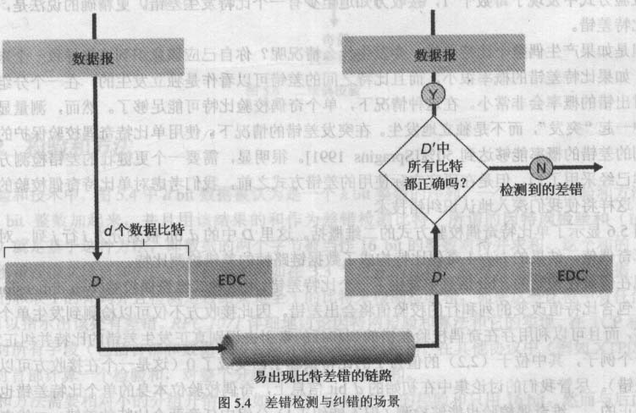
5.2 差错检测和纠错技术
比特级差错检测和纠错
对一个节点发送到一个相邻节点的帧，检测是否出现比特差错，并纠正。
网络层
数据链路层，帧

Slide 19
发送节点
将数据D附加若干差错检测和纠错位EDC，一起发送到链路。
数据D包括网络层传来的数据报，以及链路级寻址信息、序列号和其他字段。
保护范围包括数据D的所有字段。
网络层
数据链路层，帧

Slide 20
接收节点
接收比特序列D'和EDC'。
如果发生传输比特错误（0→1，1→0），D'和EDC'可能与发送的D和EDC不同。
接收方根据D'和EDC'，判断D'是否和初始的D相同（D的传输是否正确）。
正确：解封取出数据报，交给网络层；
出错：差错处理。
网络层
数据链路层，帧

Slide 21
说明：
差错检测和纠正技术不能保证接收方检测到所有的比特差错，即可能出现未检测到的比特差错，而接收方并未发现。
选择一个合适的差错检测方案使未检测到的情况发生的概率很小。
差错检测和纠错技术越好，越复杂，开销更大。

Slide 22
三种主要差错检测技术
奇偶校验：最基本的方法。
检查和方法：常用于运输层。
循环冗余检测：常用于链路层。
5.2.1 奇偶校验
5.2.2 检查和方法
5.2.3 循环冗余检测

Slide 23
1、一比特奇偶校验
发送方：
在要发送的信息D（d位）后面附加一个奇偶校验位
使“1”的个数是奇数（奇校验）或偶数（偶校验）
一起传输发送（d+1位）。
偶校验
0111000110101011
1
d位数据
校验位

Slide 24
接收方：
检测收到的信息（d+1位）中“1”的个数。
偶校验：发现奇数个“1”，至少有一个比特发生差错（奇数个比特差错）。
奇校验：发现偶数个 “1”，至少有一个比特发生差错。
偶校验
0111000110101011
1
d位数据
校验位

Slide 25
特点
可以查出任意奇数个错误，但不能发现偶数个错误。
若比特差错概率很小，差错独立发生，一比特奇偶校验可满足要求。
若差错集中一起“突发”（突发差错），一帧中未检测到的差错的概率达到50%。

Slide 26
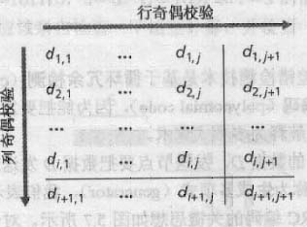
2、二维奇偶校验
基本思想：
将要传信息D（d比特）划分为i 行j 列（ i 个组，每组j位）；
对每行和每列分别计算奇偶值；
结果的i+j+1个奇偶比特构成了帧的差错检测比特。
i行
j 列

Slide 27
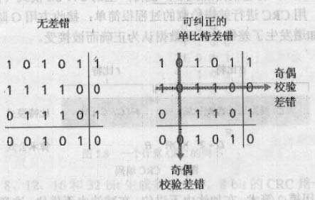
例
要发送的数据比特10101 11110 01110，
划分3组，每组5个比特。进行行、列偶校验
特点：
可以检测并纠正单个比特差错（数据或校验位中）。
能够检测(但不能纠正)分组中任意两个比特的差错。
行、列确定

Slide 28
前向差错纠正FEC
接收方可以检测并纠正差错。
可与ARQ技术一起应用，接收方立即纠正差错，减少发送方重发的次数。
降低分组传输的往返传播时延，适用于实时网络应用。

Slide 29
5.2.2 校验和方法
把要发送的d 位数据看成是一个k 位整数的序列，将这些k 位整数加起来，得到的和作为差错检测比特。
TCP和UDP协议： 对所有字段(包括首部和数据字段)都计算因特网检查和。
有些协议： 对首部计算一个检查和，对整个分组计算另一个检查和。

Slide 30
校验和
发送方：
将数据的每两个字节当作一个16位的整数，可分成若干整数；
将所有16 位的整数求和；
对得到的和逐位取反，作为检查和，放在报文段首部，一起发送。
接收方：
对接收到的信息 (包括检查和)按与发送方相同的方法求和。
全“1”：收到的数据无差错；
其中有“0”：收到的数据出现差错。
或者核对计算的检查和是否等于检查和字段的值。

Slide 31
例子
注意
当数字作加法时，最高位的进位要回加到结果中。
例，有三个16 比特的字：
0 1 1 0 0 1 1 0 0 1 1 0 0 0 0 0
0 1 0 1 0 1 0 1 0 1 0 1 0 1 0 1
1 0 0 0 1 1 1 1 0 0 0 0 1 1 0 0
1 0 1 0 0 1 0 1 0 1 1 0 0 0 0 0 1
0 1 0 0 1 0 1 0 1 1 0 0 0 0 1 0
回卷
和
检查和（取反）
1 0 1 1 0 1 0 1 0 0 1 1 1 1 0 1
无差错，和为：
1 1 1 1 1 1 1 1 1 1 1 1 1 1 1 1
Notes:
Kurose and Ross forgot to say anything about wrapping the carry and adding it to low order bit

Slide 32
校验和特点：
分组开销小：检查和位数比较少；
差错检测能力弱：
适用于运输层（差错检测用软件实现，检查和方法简单、快速）。
链路层的差错检测由适配器中专用的硬件实现，采用更强的CRC方法。

Slide 33
5.2.3 循环冗余检测
10111 → x⁴+x²+x+1
计算机网络中广泛采用。
循环冗余检测CRC (cyclic redundancy check)编码：
即多项式编码，把要发送的比特串看作为系数是0或1的一个多项式，对比特串的操作看作为多项式运算。
基本思想：
设发送节点要把数据D（d 比特）发送给接收节点。
发送方和接收方先共同选定一个生成多项式 G（r+1比特），最高有效位 (最左边)是1。

Slide 34
基本思想
发送方：
计算出一个r位附加比特R，添加到D的后面产生DR（d+r 比特）
DR能被G模2运算整除，一起发送。
接收方：用G去除接收到的DR（d+r比特）
余数非0：传输发生差错；
余数为0：传输正确，去掉尾部r位，得所需数据D。
D : 要发送的数据（d位）
R : CRC校验（r位）
DR（d+r位）

Slide 35
模2运算：
加法不进位，减法不借位，即操作数的按位异或 (XOR)
例
1011 XOR 0101=1110 ； 1011-0101=1110
1001 XOR 1101=0100 ； 1001-1101=0100
乘法和除法与二进制运算类似，其中加法或减法没有进位或借位。
乘以2^{r}，即比特模式左移r个位置。
D×2^{r} XOR R = D00…00 XOR R
= DR (d+r 比特)

Slide 36
计算R（CRC比特）：
DR能被G模2运算整除：即
D×2^{r} XOR R = nG
等式两边都用R异或，得到
D×2^{r} = nG XOR R
即用G来除D×2^{r}，余数值刚好为R。
R的计算：将数据D后面添加r个0，除以给定的生成多项式G，所得余数即为R（r位）。

Slide 37
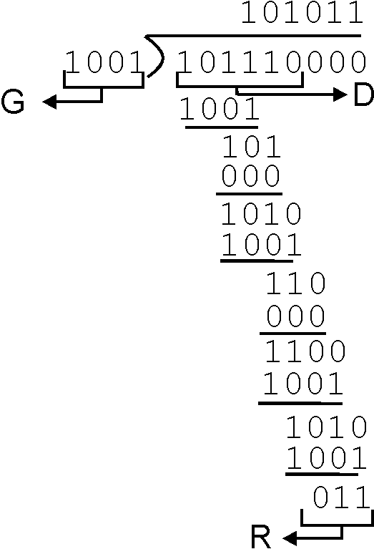
例
r+1位
D后添加3个0
设 D = 101110，d = 6，G = 1001，r = 3
实际传输的数据形式是： 101110011
3位

Slide 38
生成多项式G的选择：
有8、12、16和32 比特生成多项式G。
8 比特的CRC用于保护ATM信元首部；
32 比特的标准CRC-32用于链路级协议：
GCRC-32 = 100000100110000010001110110110111
CRC特点：
能检测小于r+1 位的突发差错、任何奇数个差错。
大于r+1呢？

Slide 39
5.3 多（址）路访问协议
两种网络链路：
点对点链路：链路两端各一个节点。一个发送和一个接收。
如，点对点协议PPP。
广播链路： 多个节点连接到一个共享的广播信道。
广播：任何一个节点传输一帧时，信号在信道上广播，其他节点都可以收到一个拷贝。
常用于局域网LAN中，如以太网和无线局域网。
本节主要学习广播链路的信道共享技术。

Slide 40
广播信道要解决问题
传统的广播电视：是单向的广播，一个固定的节点向许多接收节点发送。
计算机网络：广播信道上的节点都能够发送和接收。
好比许多人聚集在一起交谈（空气是广播媒体）。解决“谁在什么时候获得说话权力”(向信道发送)。
多路访问问题：如何协调多个发送和接收节点对共享广播信道的访问。
相关技术是多路访问协议。

Slide 41
多路访问协议
目的：协调多个节点在共享广播信道上的传输。
避免多个节点同时使用信道，发生冲突（碰撞），产生互相干扰。
冲突（collide）：两个以上的节点同时传输帧，使接收方收不到正确的帧（所有冲突的帧都受损丢失）。
造成广播信道时间的浪费。
多路访问协议可用于许多不同的网络环境，如有线和无线局域网、卫星网等。如图5-9。

Slide 42
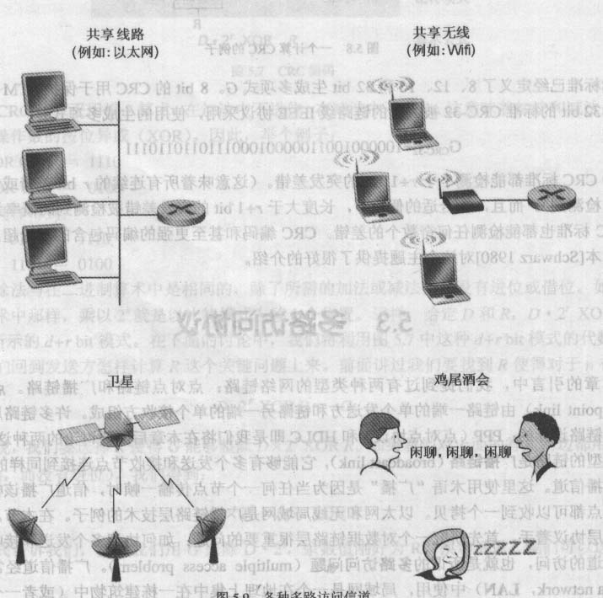

Slide 43
多路访问协议类型（三类）
信道划分协议
把信道划分为小“片” (时隙)
给节点分配专用的小“片”
随机访问协议
不划分信道，允许冲突
能从冲突中“恢复”
轮流协议
通过轮流访问信道避免冲突，要发送的节点越多轮流时间越长

Slide 44
多路访问协议的理想特性
设广播信道的速率为R b/s
只有一个节点发送数据时： 该节点的吞吐量为R b/s
有M个节点发送数据时：每个节点吞吐量为R /M b/s；
协议是去中心化的：不需要主节点协调传输
协议是简单的：实现方便、价格适中。

Slide 45
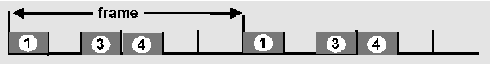
5.3.1 信道划分协议
主要有TDM、FDM、CDMA三种。
设信道支持N个节点，传输速率是R b/s。
时分多路复用 (TDM)：
将时间划分为时间帧，每个时间帧再划分为N个时隙（长度保证发送一个分组），分别分配给N个节点。
每个节点只在固定分配的时隙中传输。
例：6个站点的LAN, 时隙1、3、4 有分组, 时隙2、5、6 空闲

Slide 46
TDM特点
避免冲突、公平：每个节点专用速率R/N b/s。
节点速率有限：R/N b/s；
效率不高：节点必须等待它的传输时隙。

Slide 47
频分多路复用 (FDM)：
将总信道带宽R b/s划分为N个较小信道（频段，带宽为R/N），分别分配给N个节点。
例： 6个站点的LAN, 频带1、3、4 有分组, 频带2、5、6 空闲
特点：与TDM类似。
避免冲突、公平：N个节点公平划分带宽；
节点带宽有限、效率不高：节点带宽为R/N。
time
frequency bands

Slide 48
码分多址CDMA (code division multiple access)
基本思想：
给每个节点分配一个不同的代码（CDMA代码，码片序列）；
每个节点用惟一的代码对要发送的数据进行编码；
不同节点可以同时发送，并正确到达接收方（不会互相干扰）。
最初：用于军事通信，抗干扰能力强；
目前：用于移动通信、无线多路访问信道等。

Slide 49
5.3.2 随机访问协议
基本思想：
发送节点以信道全部速率（R b/s）发送；
发生冲突时，冲突的每个节点分别等待一个随机时间，再重发，直到帧(分组)发送成功。
典型随机访问协议：
ALOHA协议
载波监听多路访问CSMA协议
带冲突检测载波监听多路访问CSMA/CD

Slide 50
ALOHA
ALOHA：夏威夷大学研制的一个无线电广播通信网（20世纪70年代初）。
采用星型拓扑结构，使地理上分散的用户通过无线电来使用中心主机。
中心主机通过下行信道向二级主机广播分组；
二级主机通过上行信道向中心主机发送分组（可能会冲突，无线电信道是一个公用信道）。
有若干种形式：
时隙ALOHA
纯ALOHA
中心

Slide 51
1、时隙ALOHA
假设：
所有的帧长L 比特；
时间被划分为若干等长的时隙（长度为一帧的传输时间L/R s）；
节点只在时隙的开始点传输帧；
所有节点同步传输，知道时隙什么时候开始；
如果一个时隙有多个节点同时传送，所有节点都能检测到冲突

Slide 52
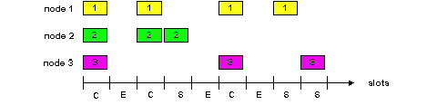
时隙ALOHA操作过程：
当节点有新的帧要发送，需等到下一个时隙开始，才传输整个帧。
无冲突：节点成功传输帧。
有冲突：节点检测到冲突后，以概率p在后续的每一个时隙重传该帧，直到成功。
重传

Slide 53
特点：
当只有一个活动节点（有帧要发送） 时，以全速R连续传输。
分散的：每个节点检测冲突并独立决定何时重传；
发送控制简单；
有多个活动节点时效率低。

Slide 54
效率(efficiency)：
当有许多活动节点时，在发送的许多帧中，成功时隙的份额。
最低效率：没有任何访问控制，每个节点都在冲突之后立即重传，效率为零。

Slide 55
效率计算
有三种可能时隙：
冲突时隙C：出现帧冲突，被“浪费”。
空闲时隙E：所有活动节点停止传输，被“浪费”。
成功时隙S：只有一个节点在传输的时隙。

Slide 56
效率计算
假设：
有N个节点；
每个节点都有一帧（新帧或重传帧）要发送，试图在每个时隙以概率p传输。
成功时隙的概率：只有一个节点传输而其他N-1个节点不传输的概率。
若一个节点传输的概率是p，剩余的节点不传输的概率是(1-p)^{N-1}。
一个给定的节点成功传送的概率是 p(1-p)^{N-1}

Slide 57
时隙ALOHA的效率：
N个节点中，任意节点成功传送的概率：
N p(1-p)^{N-1}
取极限后，最大效率为：1/e = 0.37。
即当许多节点都有很多帧要传输时，最多只有37%的时隙在成功传输， 信道有效的传输速率是0.37R b/s。
类似分析得出：37%的时隙空，26%的时隙有冲突。

Slide 58
2、纯ALOHA
ALOHA的最初形式。是一个非时隙、完全分散的协议。
工作过程：
节点有帧要发，就立即传输。
如果与其他帧产生冲突，在该冲突帧传完之后
⬥ 以概率p立即重传该帧；
⬥ 或等待一个帧的传输时间，再以概率p传输该帧，或者以概率1-p等待另一个帧的时间(保持空闲)。

Slide 59
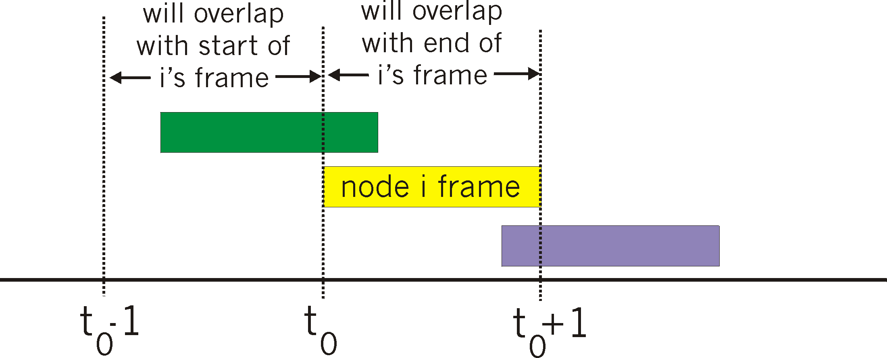
纯ALOHA最大效率：
假设：
帧传输时间为一个时间单元。
任何给定时间，一个节点传输一帧的概率是p。
节点i在时间t₀开始传输帧，如图5-12所示。
结果：在t₀发送的帧会和在 [t₀-1,t₀+1]的发送的其它帧冲突
与i帧开始部分重叠
与i帧结束部分重叠

Slide 60
保证帧成功传输：
在时间间隔[t₀ -1，t₀]中，不能有其他节点开始传输。
其他节点没有开始传输的概率是(1-p)^{N-1}
当节点i传输时，在时间间隔[t₀ ，t₀+1]中，其他节点不能开始传输。
其他节点没有开始传输的概率是(1-p)^{N-1}。

Slide 61
纯ALOHA效率
P(给定节点成功传送) = P(节点传送) ·
P(没有其他节点在[t₀-1,t₀]内传送) ·
P(没有其他节点在[t₀,t₀ +1]内传送)
= p . (1-p)^{N-1 .} (1-p)^{N-1}
= p . (1-p)^{2(N-1)}
取极限为 1/(2e) = 0.18。
只有时隙ALOHA协议的一半。

Slide 62
ALOHA协议：
每个节点的传输与广播信道上其他节点的活动是相互独立的。
一个节点开始传输时并不知道是否有其他节点正在传输；
发生冲突时不会停止传输。
效率不高。

Slide 63
3、CSMA（载波侦听多路访问）
增加两个规则。
载波侦听CS：某个节点在发送之前，先监听信道。
信道忙：有其他节点正往信道发送帧，该节点随机等待（回退）一段时间，然后再侦听信道。
信道空：该节点开始传输帧。
冲突检测 CD ：边发送边监听，即节点在传输同时侦听信道。
如果检测到有其他节点正在传输帧，发生冲突，立即停止传输，并用某种方法来决定何时再重新传输。
人类类比: 不要打断他人说话!

Slide 64
两种相应的协议：
载波侦听多路访问CSMA（carrier sense multiple access）
带冲突检测的载波侦听多路访问CSMA/CD(CSMA with collision detection)

Slide 65
CS MA：
只增加“载波侦听”规则。也叫“先听后讲”LBT（listen before talk）。
基本原理： 传送前侦听
信道闲：传送整个帧
信道忙：延迟传送
特点：
发前监听，可减少冲突。
由于传播时延的存在，仍有可能出现冲突，并造成信道浪费。

Slide 66
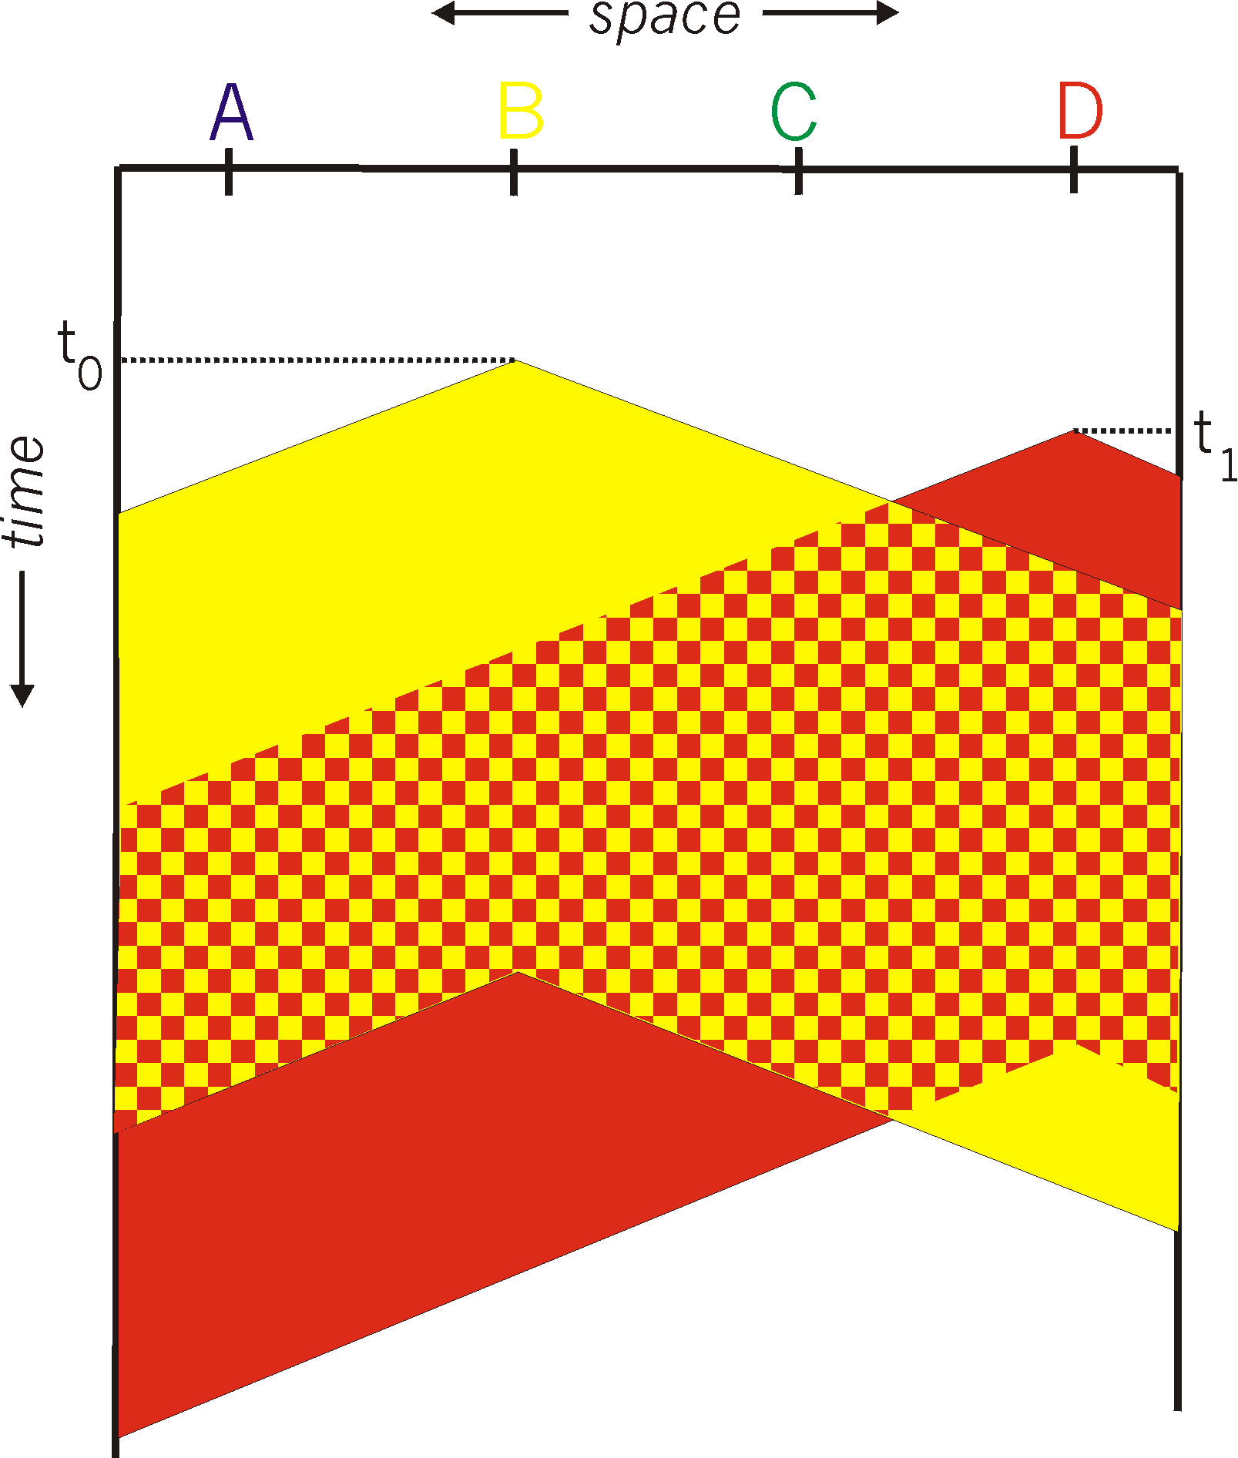
例
节点的空间分布
一个广播总线连接4个节点(A、B、C、D)传输的时空图。

Slide 67
时间t₀：节点B侦听到信道空，开始传输帧，沿着媒体传播比特。
时间t₁（t₁> t₀）：节点D有帧要发送。B的传输信号未到D，D检测到信道空，开始传输。
很快，B的传输开始在D节点干扰D的传输（冲突）
端到端信道传播时延：信号从一个节点到另一个节点所花费的传播时间。
传播时延越长，节点不能侦听到另一个节点已经开始传输的可能性越大。

Slide 68
带来问题：信道浪费
节点没有进行冲突检测，既使发生了冲突，节点仍继续传输它们的帧。
但该帧已经被破坏、是无用的帧，信道传输时间被浪费。
注意：
距离与传播时延对碰撞概率的影响。

Slide 69
带冲突检测的CSMA(CSMA/CD)：
增加“载波侦听”和“冲突检测”两个规则。“边说边听”LWT（listen while talk）。
基本原理： 传送前侦听
信道忙：延迟传送
信道闲：传送整个帧
发送同时进行冲突检测：一旦检测到冲突就立即停止传输， 尽快重发。
目的：缩短无效传送时间，提高信道的利用率。

Slide 70
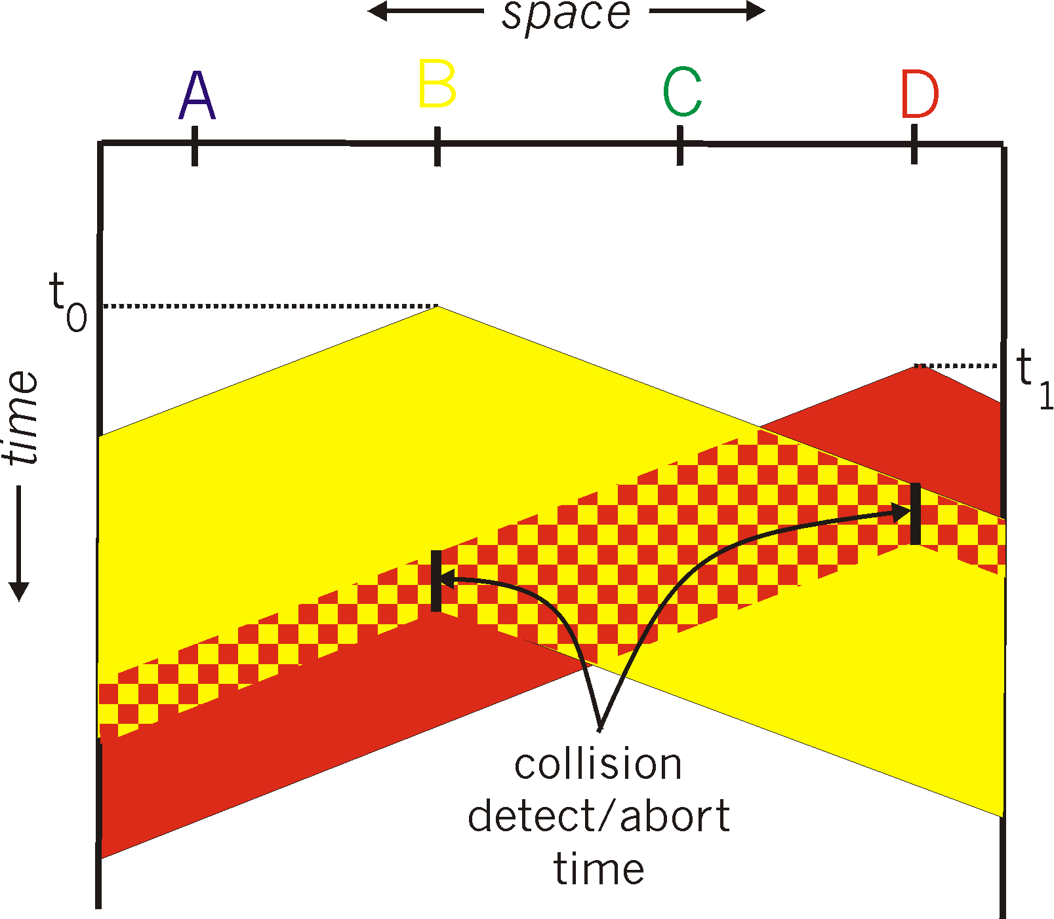
例
两个节点B、D在检测到冲突之后很短的时间内都放弃传输。
以太网即采用CSMA/CD协议。
检测到冲突
放弃传输

Slide 71
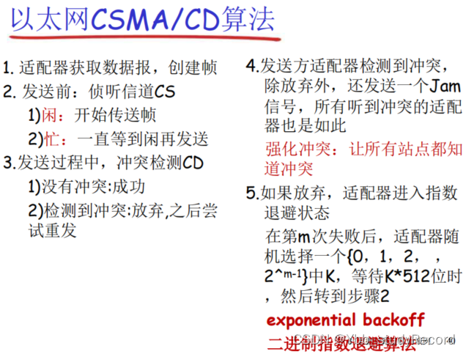

Slide 72
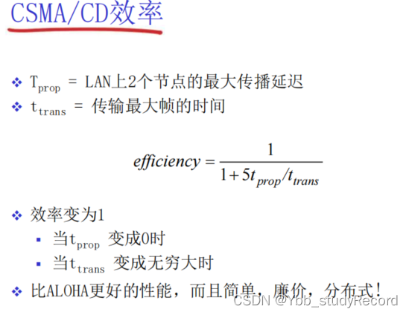

Slide 73
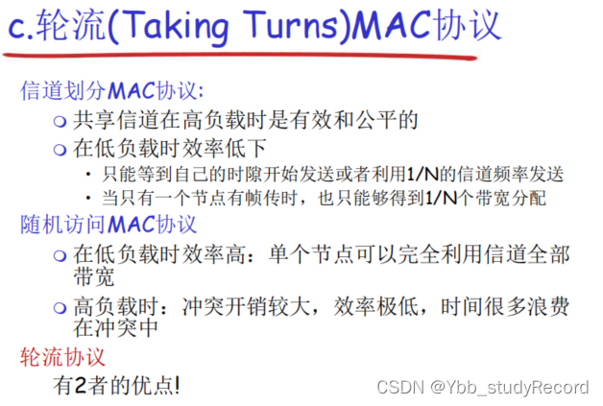

Slide 74
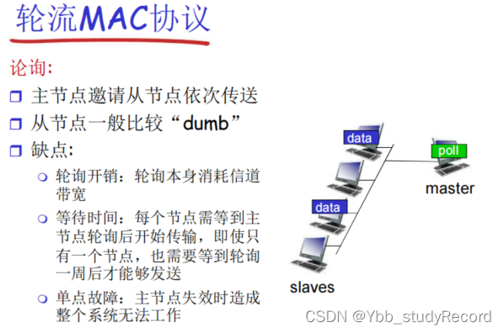

Slide 75
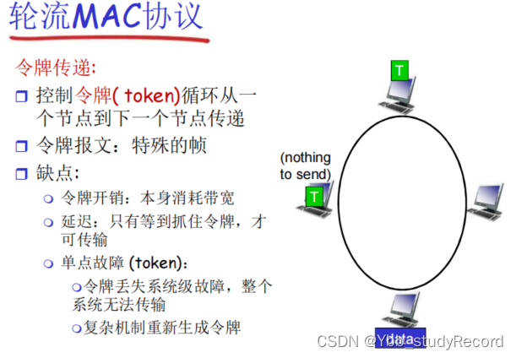

Slide 76
5.3.3 轮流协议
多路访问协议理想特性：
只有一个节点活动时，吞吐量R b/ s；
有M个节点活动时，吞吐量R/M b/ s。
ALOHA和CSMA协议有第一个特性，但没有第二个特性。
1、轮询协议
2、令牌传递协议

Slide 77
1、轮询协议 (polling protocol)
指定一个主节点，以循环的方式轮询每个节点。并告诉节点能够传输的最大帧数。
轮询顺序： 1 → 2 → …… → n
主节点通过观察信道上是否有信号来判断节点何时完成了帧的发送，再询问下一节点。
1
2
……
n
数据帧
主节点
轮询帧

Slide 78
特点：
消除冲突和空时隙，效率高。
有轮询时延：活动节点不能立即传输帧，等待被轮询；
如果主节点失效，整个信道都不能用。

Slide 79
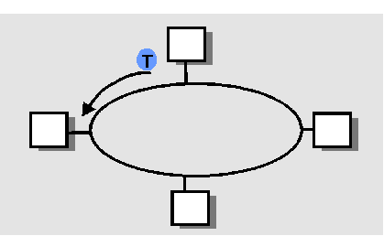
2、令牌传递协议 (token-passing protocol)
没有主节点。
设置一个令牌(token，小的专用帧)；
令牌以固定顺序循环传递，给节点传输机会。
如：1 → 2 → …… → n
节点收到令牌：
⬥ 有帧要发送，传输，传完后将令牌转发到下一节点；
⬥ 否则，直接将令牌转发到下一节点。

Slide 80
特点：
令牌传递是分散的，效率高。
一个节点的失效会使整个信道崩溃。
一个节点忘记释放令牌，必须恢复令牌到环中。
相应协议标准：IEEE802.5 令牌环。

Slide 81
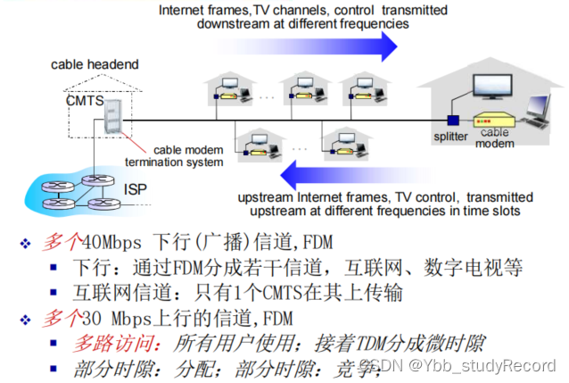
线缆接入网

Slide 82
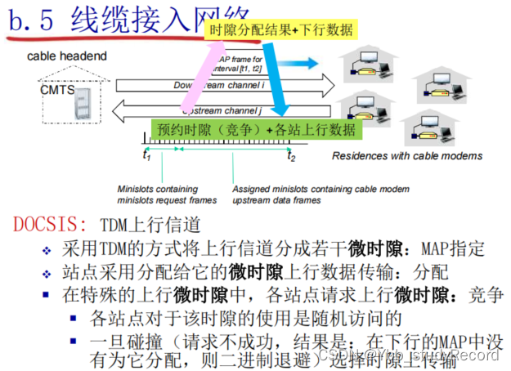

Slide 83
5.3.4 局域网 (LAN)
LAN：是一个地理范围小的计算机网络。计算机网络的一个分支。
特点：
地理范围小：几公里。如一栋楼，一所大学。
使用多路访问协议：如CSMA/CD。
数据传输速率R高：10Mb/s、100Mb/s、1Gb/s、10 G b/s
单位拥有。

Slide 84
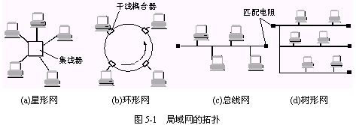
局域网拓扑结构：

Slide 85
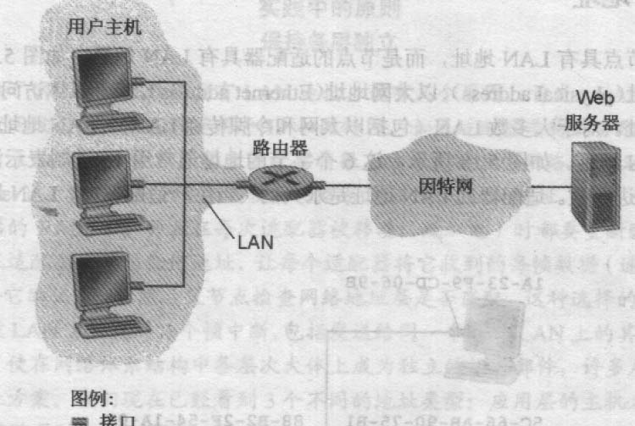
应用：
范围广。
典型应用：单位用户通过LAN接入因特网。
用户主机先组成LAN，LAN通过路由器接入因特网。

Slide 86
5.4 链路层编址
每个节点有网络层地址和链路层地址。
网络层地址： 节点在互连网络中分配的一个唯一地址（IP地址）。用于把分组送到目的IP网络。长度为32比特（IPv4）。
包括两部分：
网络号：指明主机所在物理网络的编号。
主机号：主机在物理网络中的编号。
链路层地址：MAC地址。
用于把数据帧从一个节点传送到另一个节点(同一网络中)。

Slide 87
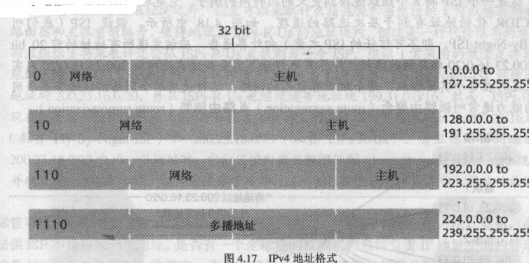
A类：大型
B类：中型
C类：小型

Slide 88
IP地址“点分十进制”表示：
将4个字节中的每一个字节分别用十进制数来表示，4个十进制数之间用 “.” 分隔。
如IP地址：
11000001 00100000 11011000 00001001
193 . 32 . 216 . 9

Slide 89
5.4.1 MAC地址
MAC地址（LAN地址、物理地址）：
是节点“网卡”本身所带的地址（惟一）。
MAC地址长度通常为6 字节，共2⁴⁸个。
6字节地址用16进制表示，每个字节表示为一对16进制数
“网卡”的MAC地址是永久的（生产时固化在其ROM里）。
如图5-16所示。

Slide 90
适配器（网卡）
1A-2F-BB-76-09-AD
LAN
(有线的
或无线的)
71-65-F7-2B-08-53
58-23-D7-FA-20-B0
0C-C4-11-6F-E3-98

Slide 91
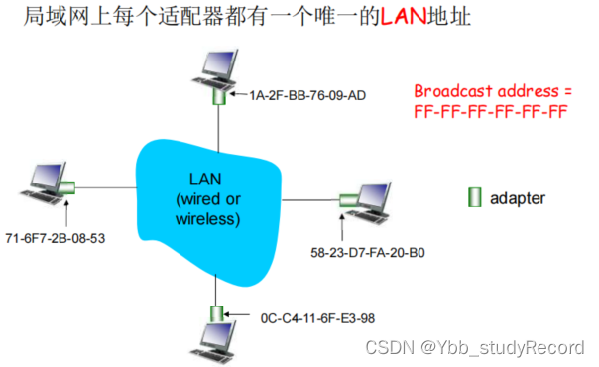
MAC 地址与ARP

Slide 92
MAC地址分配：
由专门机构IEEE管理物理地址空间。
负责分配六个字节中的前三个字节（高24位，地址块）。
MAC 地址是平面结构：带有同一网卡的节点，在任何网络中都有同样的MAC地址。
IP地址具有层次结构：当节点移动到不同网络时，节点的IP地址发生改变。
字节
1 | 2 | 3 | 4 | 5 | 6
向IEEE购买
厂家自行分配

Slide 93
MAC地址识别：
广播信道LAN中，一个节点发送的帧，在信道上广播传输，其他节点都可能收到该帧。
大多数情况，一个节点只向某个特定的节点发送。
由“网卡”负责MAC 地址的封装和识别。
发送适配器：将目的MAC地址封装到帧中，并发送。
所有其他适配器都会收到这个帧。
接收适配器：检查帧的目的MAC地址是否与自己MAC地址相匹配：
匹配：接收该帧，取出数据报，并传递给上层。
不匹配：丢弃该帧。

Slide 94
特殊帧
广播帧：发送给所有节点的帧。
MAC广播地址：全1地址。
如以太网和令牌传递LAN，其广播地址是48个连续的1组成的字符串，即：
FF-FF-FF-FF-FF-FF

Slide 95
节点的3种不同地址表示：
应用层的主机名、网络层的IP地址和链路层的MAC地址
实际在链路上传输时，根据MAC地址，确定相应的节点
237.196.7.78
1A-2F-BB-76-09-AD
237.196.7.23
237.196.7.14
LAN
71-65-F7-2B-08-53
58-23-D7-FA-20-B0
0C-C4-11-6F-E3-98
237.196.7.88

Slide 96
地址之间的转换
通信时，需要进行地址转换：
主机名 → IP地址 → MAC地址
DNS域名系统：将主机名解析到IP地址。
DNS为在因特网中任何地方的主机解析主机名。
ARP地址解析协议：将IP地址解析到MAC地址。
ARP只为在同一个LAN上的节点解析IP地址。

Slide 97
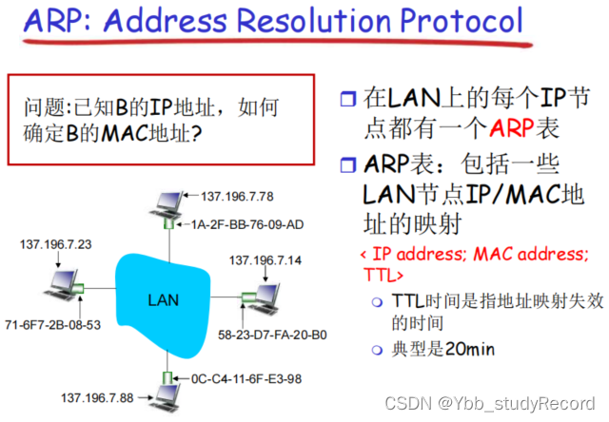

Slide 98
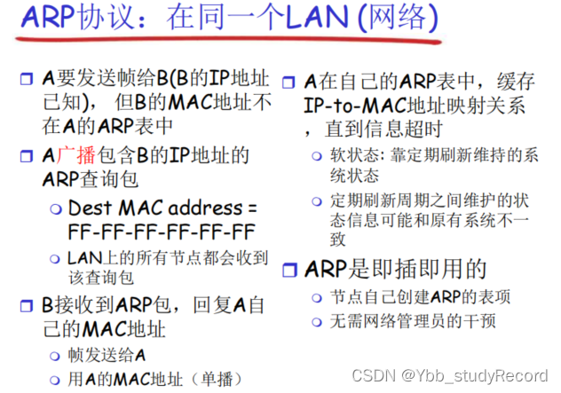

Slide 99


寻址:路由到另一个LAN
walkthrough: 通过R从A发送数据报到B
focus on addressing – at IP (datagram) and MAC layer (frame)
假设A知道B的IP地址
假设A知道下一跳路由的IP地址
假设A知道路由R的MAC地址
A
B
R
111.111.111.111
222.222.222.222
74-29-9C-E8-FF-55
49-BD-D2-C7-56-2A
222.222.222.220
1A-23-F9-CD-06-9B
111.111.111.112
111.111.111.110
222.222.222.221
CC-49-DE-D0-AB-7D
E6-E9-00-17-BB-4B
88-B2-2F-54-1A-0F

Slide 100
寻址:路由到另一个LAN
A创建一个IP数据报，源IP地址为A，目的IP地址B
A创建一个链路帧，将R的MAC地址作为目的地址，帧中包含A到B的数据报
MAC src: 74-29-9C-E8-FF-55
MAC dest: E6-E9-00-17-BB-4B
IP
Eth
Phy
IP src: 111.111.111.111
IP dest: 222.222.222.222
A
B
R
111.111.111.111
222.222.222.222
74-29-9C-E8-FF-55
49-BD-D2-C7-56-2A
222.222.222.220
1A-23-F9-CD-06-9B
111.111.111.112
111.111.111.110
222.222.222.221
CC-49-DE-D0-AB-7D
E6-E9-00-17-BB-4B
88-B2-2F-54-1A-0F

Slide 101
寻址:路由到另一个LAN
帧从A发送到B
R接收到帧，数据报被提取出来上传到网络层
MAC src: 74-29-9C-E8-FF-55
MAC dest: E6-E9-00-17-BB-4B
IP src: 111.111.111.111
IP dest: 222.222.222.222
IP
Eth
Phy
IP src: 111.111.111.111
IP dest: 222.222.222.222
IP
Eth
Phy
A
B
R
111.111.111.111
222.222.222.222
74-29-9C-E8-FF-55
49-BD-D2-C7-56-2A
222.222.222.220
1A-23-F9-CD-06-9B
111.111.111.112
111.111.111.110
222.222.222.221
CC-49-DE-D0-AB-7D
E6-E9-00-17-BB-4B
88-B2-2F-54-1A-0F

Slide 102
寻址:路由到另一个LAN
R转发数据报，以源IP地址为A，目的IP地址为B
R创建链路帧，以B的MAC地址作为目的地址，帧包含A到B的数据报
MAC src: 1A-23-F9-CD-06-9B
MAC dest: 49-BD-D2-C7-56-2A
IP
Eth
Phy
IP
Eth
Phy
IP src: 111.111.111.111
IP dest: 222.222.222.222
A
B
R
111.111.111.111
222.222.222.222
74-29-9C-E8-FF-55
49-BD-D2-C7-56-2A
222.222.222.220
1A-23-F9-CD-06-9B
111.111.111.112
111.111.111.110
222.222.222.221
CC-49-DE-D0-AB-7D
E6-E9-00-17-BB-4B
88-B2-2F-54-1A-0F

Slide 103
寻址:路由到另一个LAN
R转发数据报，以源IP地址为A，目的IP地址为B
R创建链路帧，以B的MAC地址作为目的地址，帧包含A到B的数据报
MAC src: 1A-23-F9-CD-06-9B
MAC dest: 49-BD-D2-C7-56-2A
IP
Eth
Phy
IP
Eth
Phy
IP src: 111.111.111.111
IP dest: 222.222.222.222
A
B
R
111.111.111.111
222.222.222.222
74-29-9C-E8-FF-55
49-BD-D2-C7-56-2A
222.222.222.220
1A-23-F9-CD-06-9B
111.111.111.112
111.111.111.110
222.222.222.221
CC-49-DE-D0-AB-7D
E6-E9-00-17-BB-4B
88-B2-2F-54-1A-0F

Slide 104
寻址:路由到另一个LAN
R转发数据报，以源IP地址为A，目的IP地址为B
R创建链路帧，以B的MAC地址作为目的地址，帧包含A到B的数据报
MAC src: 1A-23-F9-CD-06-9B
MAC dest: 49-BD-D2-C7-56-2A
IP src: 111.111.111.111
IP dest: 222.222.222.222
IP
Eth
Phy
A
B
R
111.111.111.111
222.222.222.222
74-29-9C-E8-FF-55
49-BD-D2-C7-56-2A
222.222.222.220
1A-23-F9-CD-06-9B
111.111.111.112
111.111.111.110
222.222.222.221
CC-49-DE-D0-AB-7D
E6-E9-00-17-BB-4B
88-B2-2F-54-1A-0F

Slide 105
5.5 以太网
Ethernet
LAN技术：以太网、令牌环、FDDI和ATM等。
到目前为止，以太网最流行。
以太网成功的原因：
是第一个广泛使用的高速LAN；
简单、便宜；
版本不断更新，数据速率更高、成本更低。

Slide 106
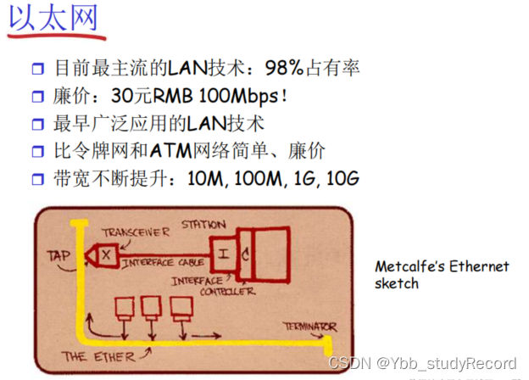

Slide 107
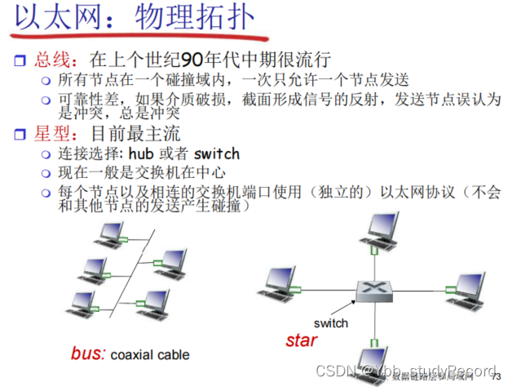

Slide 108
1、以太网的帧结构
字节 8 6 6 2 46～1500 4
前同步码 | 目的地址 | 源地址 | 类型 | 数据 | CRC
CRC检测范围
发送方：发送适配器将IP数据报封装成以太网帧，并传递到物理层。
接收方：接收适配器从物理层收到该帧，取出IP数据报，并传递给网络层。

Slide 109
前同步码(8 字节)：
前7字节是“10101010”，最后一个字节是“10101011”。
使接收方和发送方的时钟同步，接收方一旦收到连续的8字节前同步码，可确定有帧传过来。
前同步码是“无效信号”，接收方收到后删除，不向上层传。
CRC的校验范围不包括前同步码。

Slide 110
各字段含义：
例，同一以太网LAN中两台主机通信。
主机A向主机B发送一个IP数据报。
主机A适配器的MAC 地址：
AA-AA-AA-AA-AA-AA
主机B适配器的MAC 地址：
BB-BB-BB-BB-BB-BB

Slide 111
数据字段(46～1500 字节)：
携带网络层传来的IP数据报。
以太网的最大传输单元MTU是1500字节：
若IP数据报超过1500字节，必须将该数据报分段。
最小长度是46字节：
如果IP数据报小于46字节，必须填充为46字节。
接收方网络层去除填充内容。

Slide 112
目的地址(6字节)：
目的适配器的MAC 地址。
如主机B的地址：BB-BB-BB-BB-BB-BB。
适配器B只接收目的地址与其MAC地址匹配或广播地址的帧，并将数据字段的内容传递给网络层。
否则，丢弃该帧。

Slide 113
源地址(6 字节)：
发送适配器的 MAC地址。
如主机A的地址： AA-AA-AA-AA-AA-AA。

Slide 114
类型字段(2 字节)：
以太网可以“多路复用”（支持）多种网络层协议。通过“类型”字段区分。
发送方填入网络层协议“类型”编号（复用）；
接收适配器根据“类型”字段，将数据字段传递给相应的网络层协议（分解）。

Slide 115
循环冗余检测CRC(4字节)
检测帧中是否出现比特差错（翻转）。
发送主机计算CRC：范围包括目的地址、源地址、类型、数据字段的比特，结果放入帧CRC字段。
接收主机进行CRC校验：接收主机对收到的帧进行同样计算，并校验结果是否和CRC字段的内容相等。
若计算结果不等于CRC字段的值(CRC校验失败)，该帧有差错。

Slide 116
以太网:不可靠的无连接服务
无连接的: 发送和接收适配器之间没有握手
不可靠的: NIC发送成功不会回复Ack，发送失败也不会回复Nack
丢失帧中的数据只有在初始发送方使用更高层的rdt(如TCP)时才能恢复，否则丢失的数据将丢失
以太网的MAC协议:带二进制回退的CSMA/CD

Slide 117
3、不可靠的无连接服务
以太网向网络层提供的服务。
无连接服务：
通信时，发送方适配器不需要先和接收方适配器“握手”。
不可靠的服务： 接收到的帧可能包含比特差错。
收到正确帧，不发确认帧；
收到出错帧，丢弃该帧，不发否定帧。
发送适配器不会重发出错帧，传递到接收方网络层的数据报流可能有间隙。需要高层做相应处理。

Slide 118
高层处理
使用UDP（不可靠服务）：
需要应用程序本身通过增加确认和重传机制来保证可靠传输。
使用TCP（可靠服务）：
当接收适配器将出错数据丢弃时，TCP不发确认，发送主机A的TCP进行重传，并再次通过相同适配器传输。
以太网并不知道是传输新数据，还是重传数据。

Slide 119
5.5.2 CSMA/CD:以太网的多路访问协议
相应标准为IEEE802.3。
机制：
未使用时隙：适配器可以在任何时刻开始传输；
使用载波侦听：当适配器侦听到有其他的适配器在传输，就不会传输帧；
使用冲突检测：当检测到其他适配器也在传输帧，就中止传输；
重传：冲突后，等待一个随机时间（小于传输一帧的时间），再重传。

Slide 120
说明
侦听和冲突检测，由以太网适配器通过测量传输前和传输过程中的电压等级来进行。
各适配器独立运行CSMA/CD协议，不需和其他适配器进行协调。

Slide 121
CSMA/CD协议工作流程
（1）封装成帧：
发送适配器从父节点获得一个网络层数据报，封装成以太网帧，放到缓冲区中；
（2）适配器侦听信道：
空闲：即在96比特时间内，没有信号从信道进入，开始传输该帧；
忙：等待，直至侦听不到信号 (加上96 比特时间)，开始传输该帧。
（3）无冲突成功传输：
整个帧传输期间未检测到其他适配器的信号，该帧传输成功。

Slide 122
CSMA/CD协议工作流程
（4）有冲突停止传输：
传输时检测到其他适配器的信号，就停止传输帧，并传输一个48 比特的拥塞信号。
（5）等待随机时间再侦听：
传输拥塞信号后，适配器进入指数回退阶段，等待一段时间，并返回到第2步。

Slide 123
CSMA/CD流程图：
从网络层取数，成帧，送入缓冲区
Y
信道忙？
N
延迟一个
随机时间
传输帧
冲突？
Y
发“拥塞信号”
N
重发次数太多放弃发送
成功

Slide 124
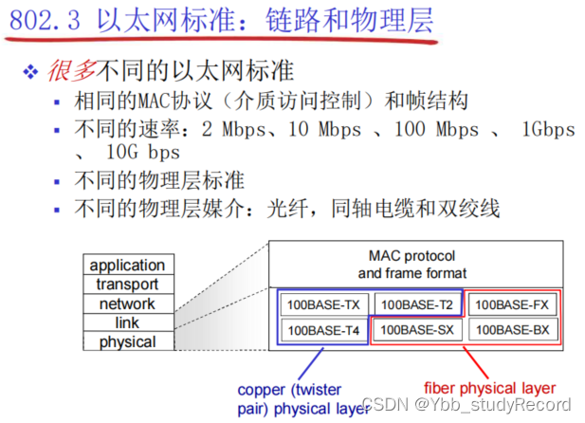

Slide 125
5.6 互联：集线器和交换机
互连局域网网段的网络设备。
集线器：中继器（物理层）
交换机：多端口网桥（链路层）
5.6.1 集线器
5.6.2 交换机

Slide 126
5.6.1 集线器
多级集线器设计 ：
集线器以层次方式排列，连成多级星型结构。
主干集线器与下层集线器点对点连接，使不同LAN互联。
主干集线器
集线器
集线器
集线器

Slide 127
说明
多级设计互联的网络仍为一个LAN，其中每个集线器和连接的主机为一个LAN网段。
互联网络中所有的网段属于同一个冲突域。
如果两个或多个节点同时传输，会冲突，并进入指数后退状态。
主干集线器
集线器
集线器
集线器

Slide 128
优点：
不同LAN网段的主机可以互相通信；
扩展了节点之间的最大距离；
主干集线器可以检测故障集线器，并断开。
主干集线器
集线器
集线器
集线器

Slide 129
缺陷：
冲突域加大：由原有的各自独立的冲突域变成一个大的、公共的冲突域。
每一个网段使用的以太网技术不同，不能用集线器互连：
如不同速率的LAN不能互联。集线器本质上是转发器，并不缓冲帧。
主机总数和地理范围有限。受以太网技术约束。
主干集线器
集线器
集线器
集线器

Slide 130
交换机互联：
整个互联的网络为一个LAN，其中各个被连接的部分为一个LAN网段。
交换机
1
3
2
集线器
集线器
集线器

Slide 131
特点：
不同LAN网段的主机可以互相通信，每个LAN网段是一个独立的冲突域。
可以互联不同的LAN技术。
对LAN的大小没有限制，理论上，可扩展到全球。
交换机以全双工方式工作。
交换机
1
2
3
集线器
集线器
集线器

Slide 132
优点：
交换机所连接的不同的LAN网段保持独立的冲突域。
使不同LAN网段的两组节点同时通信而互不干扰。
流量过滤
交换机
碰撞域
集线器
集线器
集线器
碰撞域
碰撞域

Slide 133
2、交换机与集线器比较
转发：
集线器：转发帧时，只是发送比特到链路上，并不侦听该链路是否忙；
交换机：将帧转发到共享链路上时，运行CSMA/CD
• 如果侦听到要转发的LAN网段上忙，停止传输；
• 如果出现冲突，采用指数后退算法。
互联：
交换机：互联不同技术的以太网段、无地理范围限制。
集线器：不具备该特性。

Slide 134
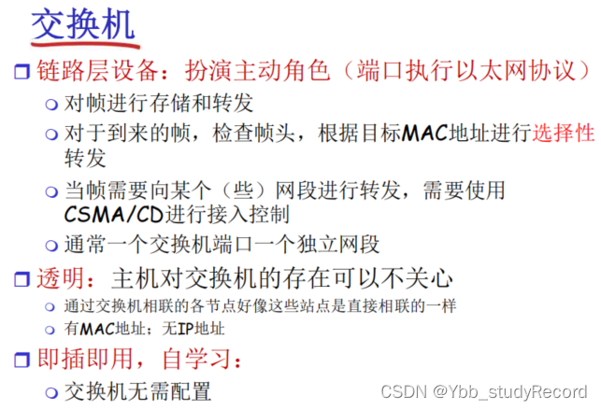

Slide 135
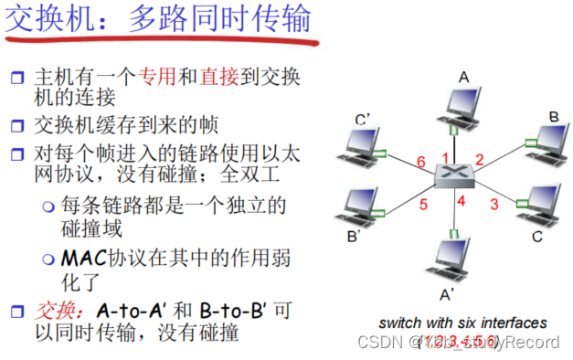

Slide 136
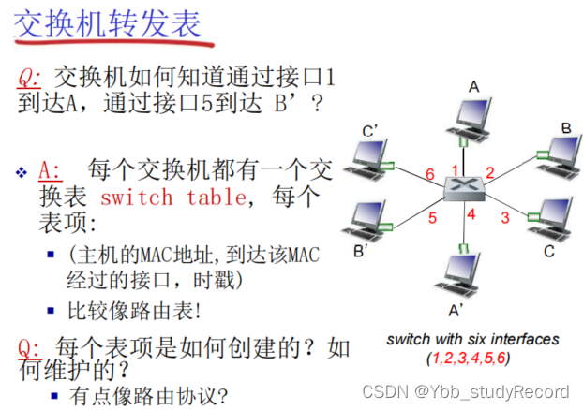

Slide 137
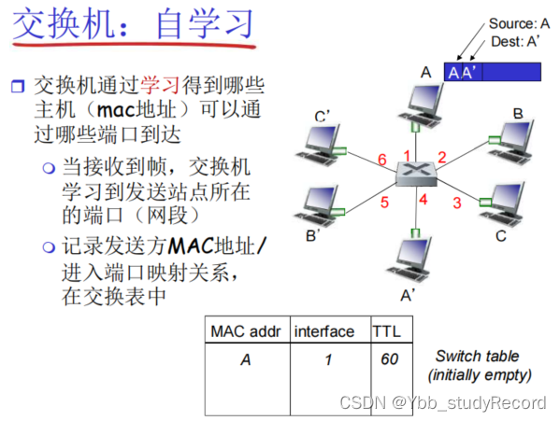

Slide 138
3、自学习
每个交换机具有一个交换机表
交换机表中的项： MAC地址, 接口, 时间
交换机表可以自动地、动态地和自主地建立（不需网络管理员或配置协议的干预）。
逆向扩散式路径学习法：通过帧中的源地址来建立交换机表。

Slide 139
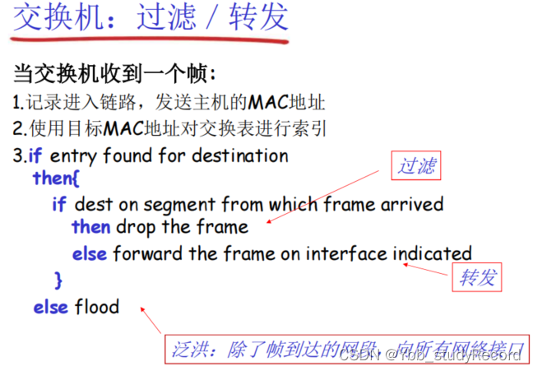

Slide 140
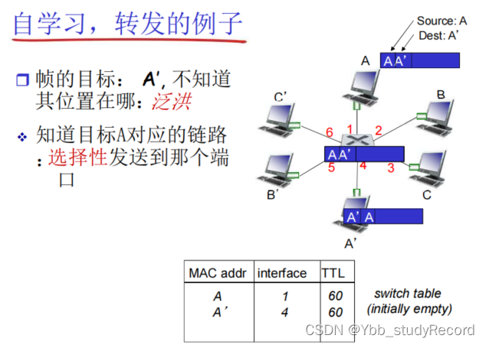

Slide 141
1、交换机转发和过滤
过滤(filtering)：交换机判断一个帧是应该转发到某个接口还是丢弃。
转发(forward)：交换机决定一个帧应该被指向哪个接口，并引导到该接口。
过滤和转发通过交换机表(switch table)完成。
交换机表：
包含LAN上部分节点的表项。
内容：节点的MAC地址、到达该节点的交换机接口、节点表项产生的时间。

Slide 142
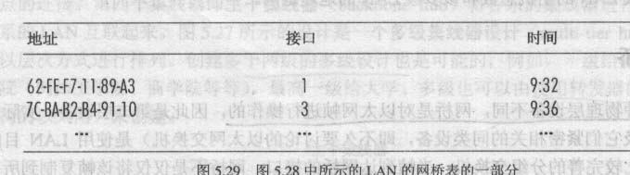
例
交换机
1
2
3
62-FE-F7-11-89-A3
集线器
集线器
集线器
7C-BA-B2-B4-91-10

Slide 143
过滤和转发的原理：
交换机从接口x收到一个帧；
根据目的MAC地址查表
找到对应项：确定转发接口y，判断目的节点与源节点是否在同一个网段：
同段（x = y）：丢弃此帧（过滤）；
不同段（x ≠ y）：将该帧放到接口y的输出缓冲区（转发）
保证同一个网段中通信的帧，不被交换机转发到另一个网段去。
未找到：向所有(除接收接口外)其它接口转发，进入自学习。

Slide 144
例子
节点A向B发帧：1#收到→查表→1#转发→同一网段，丢弃此帧
节点D向C发帧：2#收到→查表→1#转发→不同网段，从1#转发
地址
接口
A
B
C
D
1
1
1
2
交换机
1
2
3
S1
S2
S3
A
I
D
F
B
C
G
H
E

Slide 145


多交换机自学习
交换机也可以被连接在一起
S₄
S₁
S₃
A
S₂
F
I
B
C
D
E
G
H
Q:从A发送数据帧到G，S₁怎么知道通过S₃与S₄转发进行帧转发？
A:自学习(与单交换机的做法一样)

Slide 146
机构网络
mail server
外部网络接口
路由器
web server
IP 子网

Slide 147
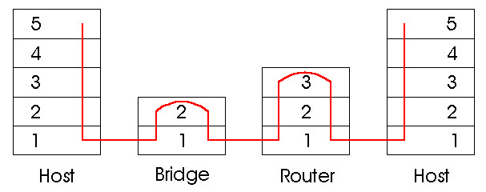
6、交换机和路由器的比较
路由器：用网络层地址转发，是第三层的分组交换机。
路由器维护选路表，实现选路算法。
交换机：用MAC地址转发，是第二层的分组交换机。
交换机维护交换机表, 实现过滤、学习算法。
交换机
路由器

Slide 148
交换机和路由器
application
transport
network
link
physical
都有存储转发的功能:
路由器: 网络层设备
交换机:链路层设备
都有转发表:
路由器: 使用路由算法，IP地址来构建表
交换机: 使用自学习，MAC地址来构建表
数据报
数据帧
link
physical
数据帧
交换机
network
link
physical
数据报
数据帧
application
transport
network
link
physical

Slide 149


虚拟局域网:动机
考虑:
CS的用户移动到EE，但是想要连接CS交换机
单一广播域:
所有的广播流量 (ARP, DHCP, 目的MAC地址的未知位置的帧) 一定要跨越整个LAN
安全隐私存在问题
Computer
Science
Computer
Engineering
Electrical
Engineering

Slide 150
虚拟局域网
基于端口的 VLAN: 交换机端口被划分为不同的组 (交换机管理软件)
虚拟局域网
1
7
9
15
2
8
10
16
支持VLAN功能的交换机可以配置为在单个物理LAN基础设施上定义多个虚拟LAN。
…
…
Electrical Engineering
(VLAN ports 1-8)
Computer Science
(VLAN ports 9-15)
像两台交换机一样进行操作
1
7
9
15
2
8
10
16
…
…
Electrical Engineering
(VLAN ports 1-8)
Computer Science
(VLAN ports 9-16)

Slide 151

基于端口的 VLAN
路由器
traffic isolation: 端口1-8之间的帧只能到达端口1-8
可以根据端口的MAC地址定义VLAN，而不是交换机端口
1
7
9
15
2
8
10
16
dynamic membership:端口可以在vlan间动态分配
…
…
Electrical Engineering
(VLAN ports 1-8)
Computer Science
(VLAN ports 9-15)
VLANS之间的转发:通过路由器实现
实际上，供应商销售的是交换机与路由器的组合

Slide 152
VLANS 跨越多个交换机
1
7
9
15
1
3
5
7
2
8
10
16
2
4
6
8
…
…
Electrical Engineering
(VLAN ports 1-8)
Computer Science
(VLAN ports 9-15)
Ports 2,3,5 belong to EE VLAN
Ports 4,6,7,8 belong to CS VLAN
干线端口: 在多个物理交换机上定义的VLANS之间传输帧，它属于所有的VLANS
交换机之间VLAN内转发的帧不能是普通的802.1帧(必须携带VLAN ID信息)
802.1Q协议为中继端口之间转发的帧增加/删除额外的报头字段

Slide 153
802.1Q VLAN frame format
type
preamble
dest.
address
source
address
data (payload)
CRC
802.1 frame
type
preamble
dest.
address
source
address
data (payload)
CRC
802.1Q frame
2-byte VLAN标签协议标识符
被重新计算的CRC
标签控制信息 (12 bit VLAN ID ,
3 bit 优先级字段)

Slide 154
5.9 小结
数据链路层服务
差错检测, 纠正
共享广播信道: 多路访问
链路层编址
各种链路层技术的实例和实现
以太网
交换机
PPP
网络虚拟化为链路层: ATM, MPLS

